Slide 1
Η ΛΑΡΝΑΚΑ
( Τουρκοκρατία )

Slide 2
Ως σημαντικό λιμάνι, η Λάρνακα παρέμεινε και κατά την περίοδο της Τουρκοκρατίας (1570-1878), οπότε τμήμα της πόλης ήταν γνωστό και με την ονομασία Σκάλα, επειδή εκεί έκαναν σκάλα (σταθμό) τα καράβια. Διάφοροι Κύπριοι, Ελλαδίτες και ξένοι έμποροι διέμεναν στη Λάρνακα κατά την περίοδο της Τουρκοκρατίας

Slide 3
Αρκετοί από αυτούς υπηρετούσαν και ως πρόξενοι ή υποπρόξενοι ή και εμπορικοί αντιπρόσωποι διαφόρων χωρών. Έτσι, η Λάρνακα ήταν, κατά την περίοδο αυτή, η πόλη των προξενείων και των εμπορευομένων και ήταν ως εκ τούτου η περισσότερο αναπτυγμένη από όλες τις κυπριακές πόλεις.

Slide 4
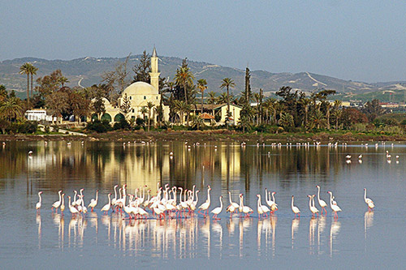
Παρουσίαση από:
Χρίστο Πετρόβ

